Slide 1

«Основы здоровья»

Slide 2


Slide 3
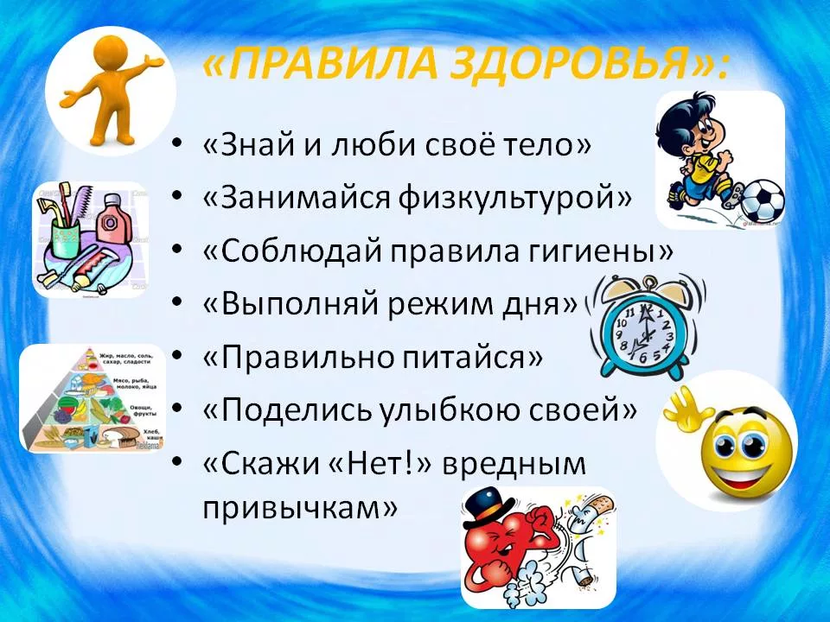

Slide 4

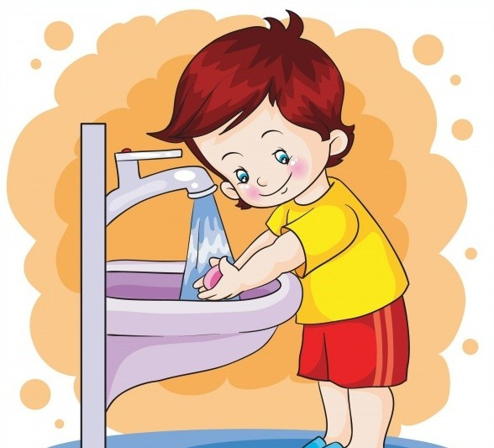
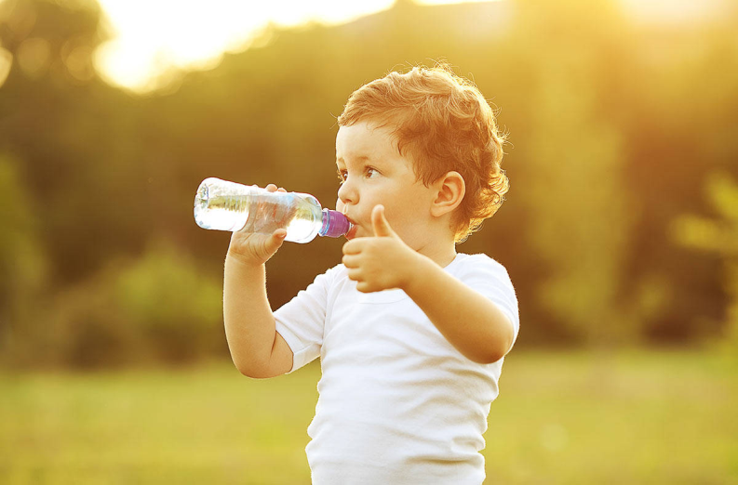
Первый друг

Slide 5

Второй друг

Slide 6



Третий друг

Slide 7
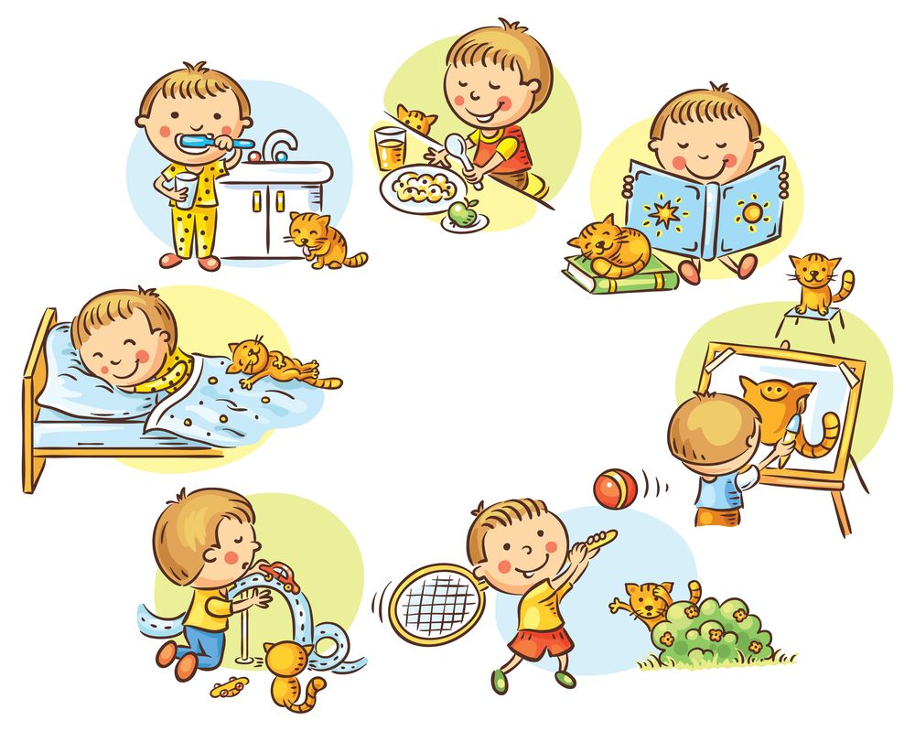
Четвертый друг

Slide 8

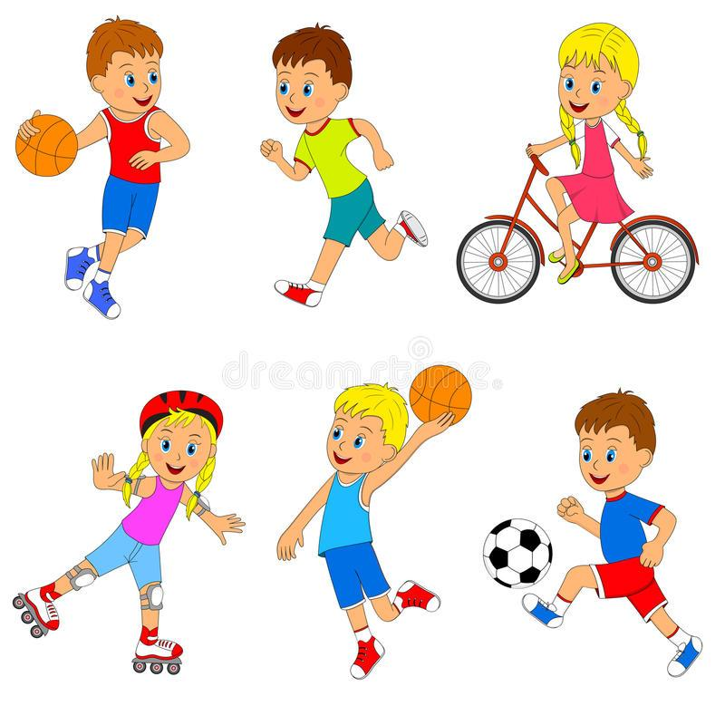
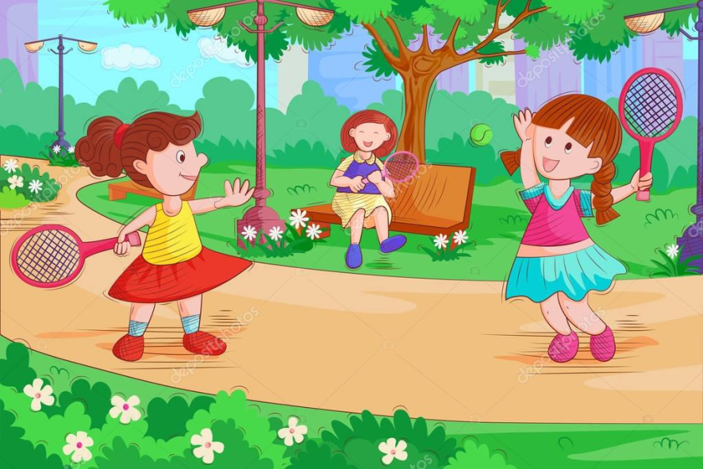
Пятый друг

Slide 9

Шестой друг

